Slide 1

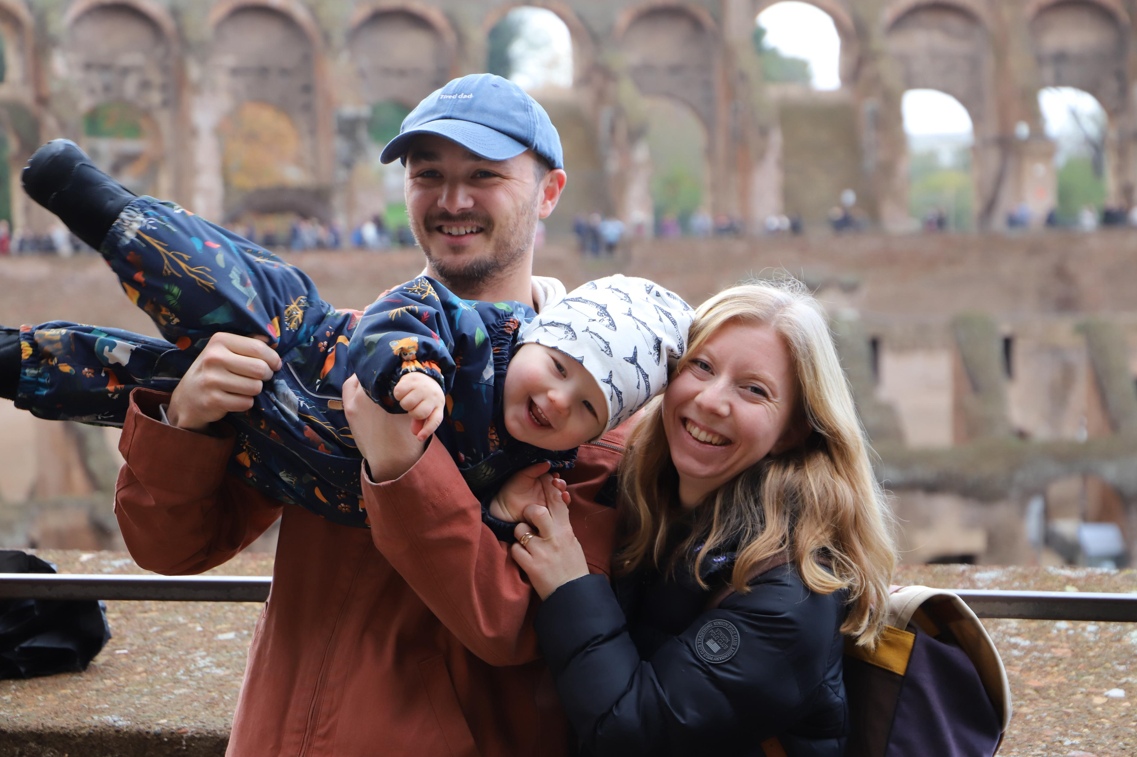

Karin & Jens
Notes:
Några ord om Karin och Jens
Och liten förklaring hur Jens har blivit som han är men bara det positiva egenskaperna
Från mitt perspektiv så det är ju lite färgat

Slide 2
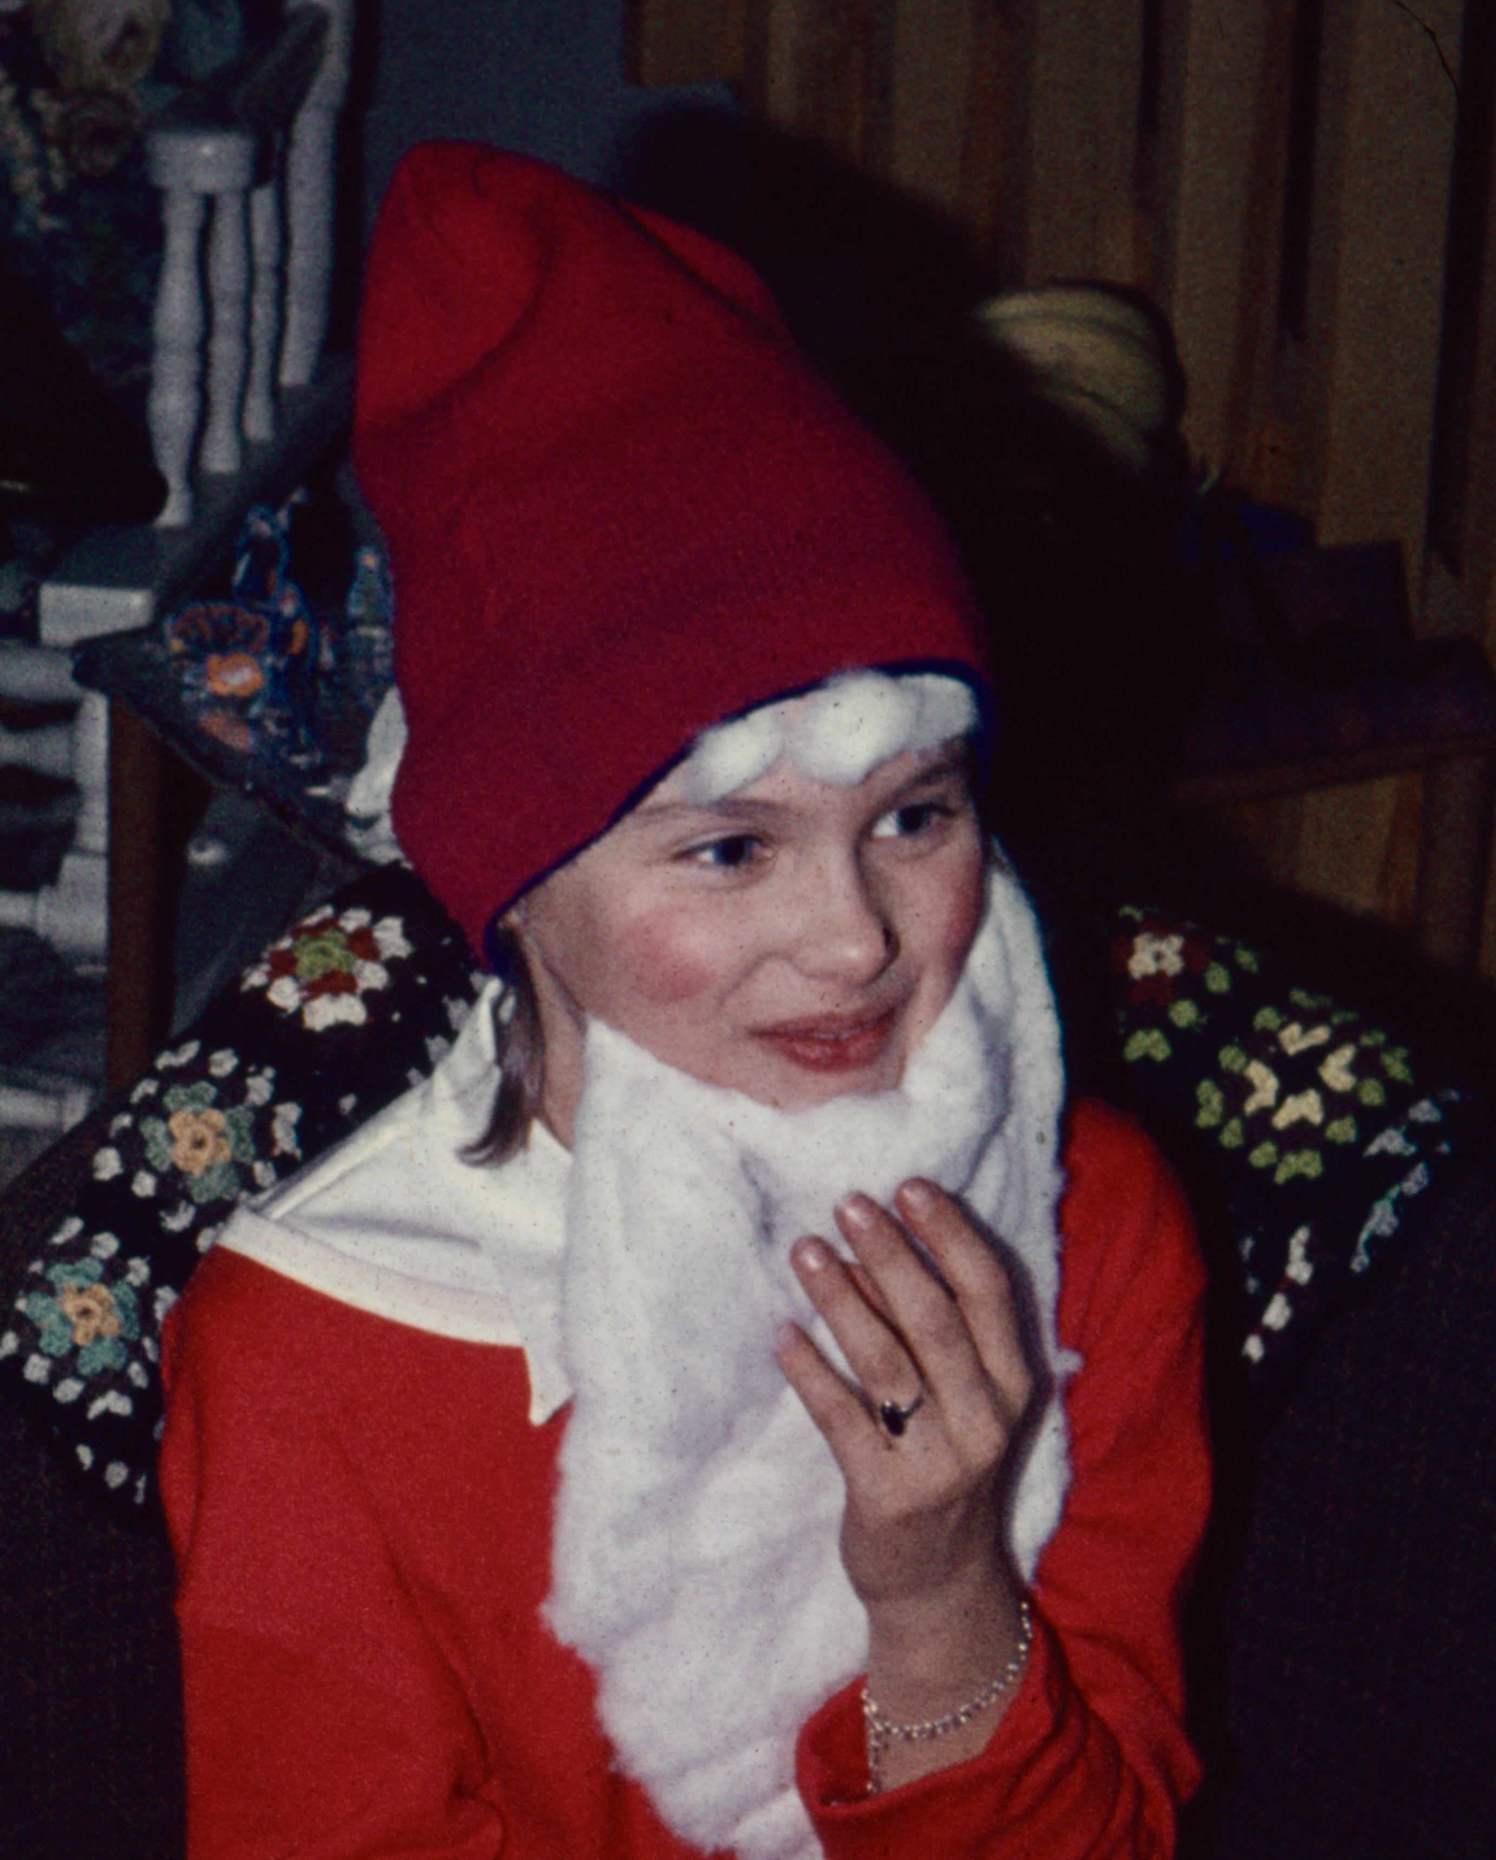
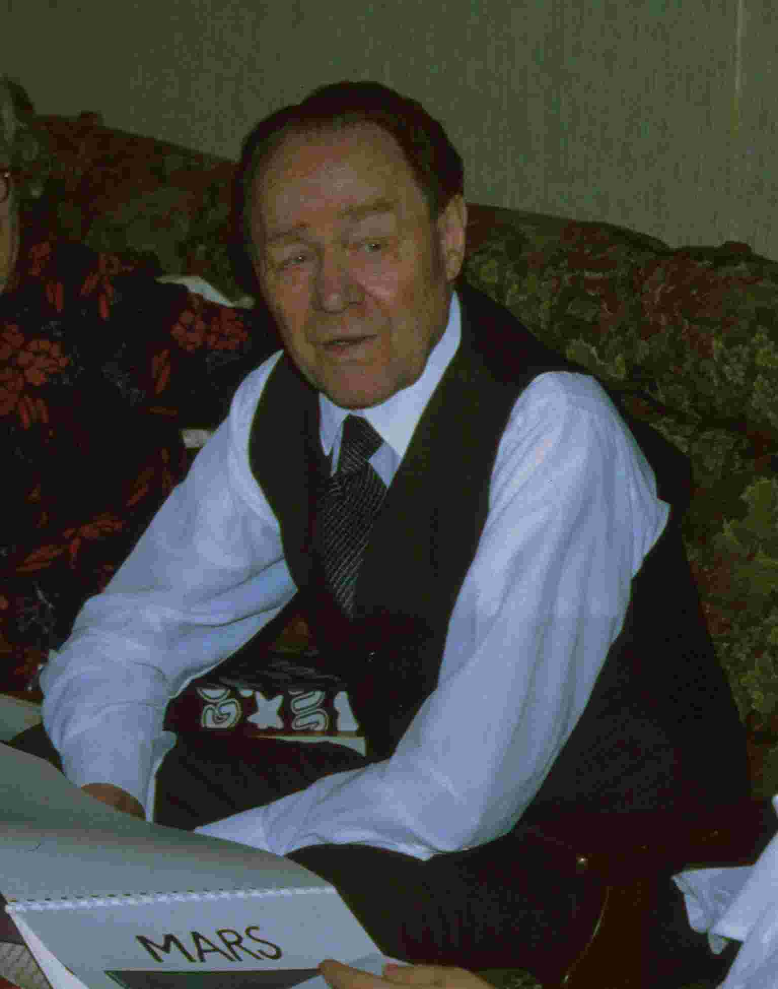
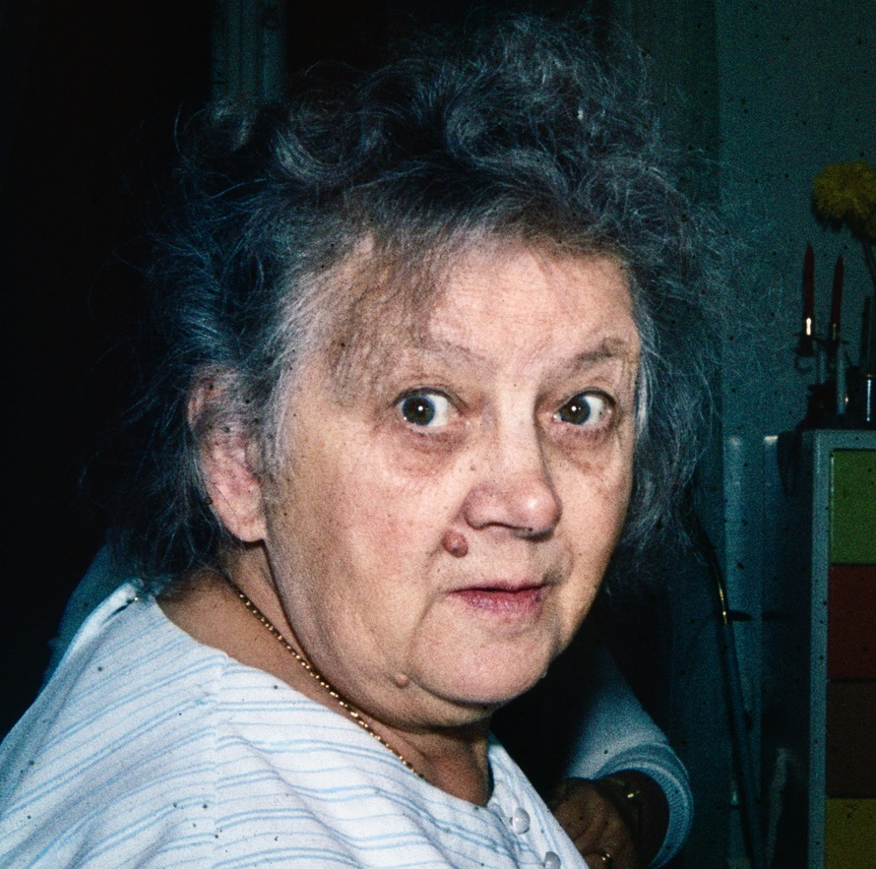
Karin
Karin Nils
Notes:
Jag ska berätta lite Karin
Min farmor var barn kär och otroligt snäll och älskade att busa med oss barn, tex: Min syster hade en ny klänning då sa farmor det gör inget om du är söt bara du är snäll med ett stort leende och en puss.
Hon var inte så bra på planering.
På julen skulle Pappas 3 bröder med fruar och barn samlas i en två på sankt Pauligatan 14b
Min mamma Jens Farmor , visste ju att farmor inte var klar så vi åkte dit tidigare då mötte vi min farmor i pyjamas sittande på golvet för att slå in julklappar. Det var höjd punkt att vara med farmor och slå in sina egna och kusinernas julklappar, vi fick lova att inte berätta något.
Mamma gick ut i köket och fixade med maten
Farfar Nils lugnt löste alla problem som dök upp

Slide 3
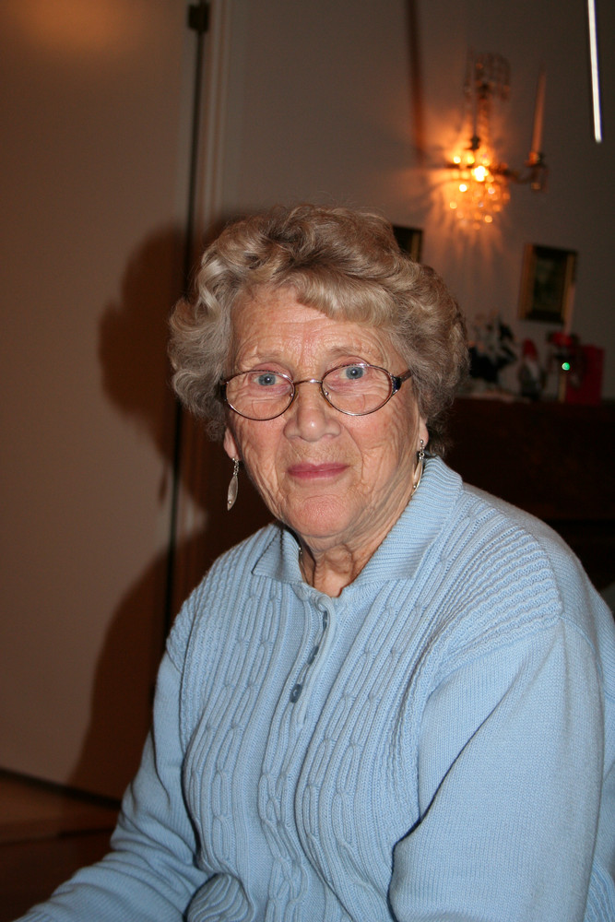
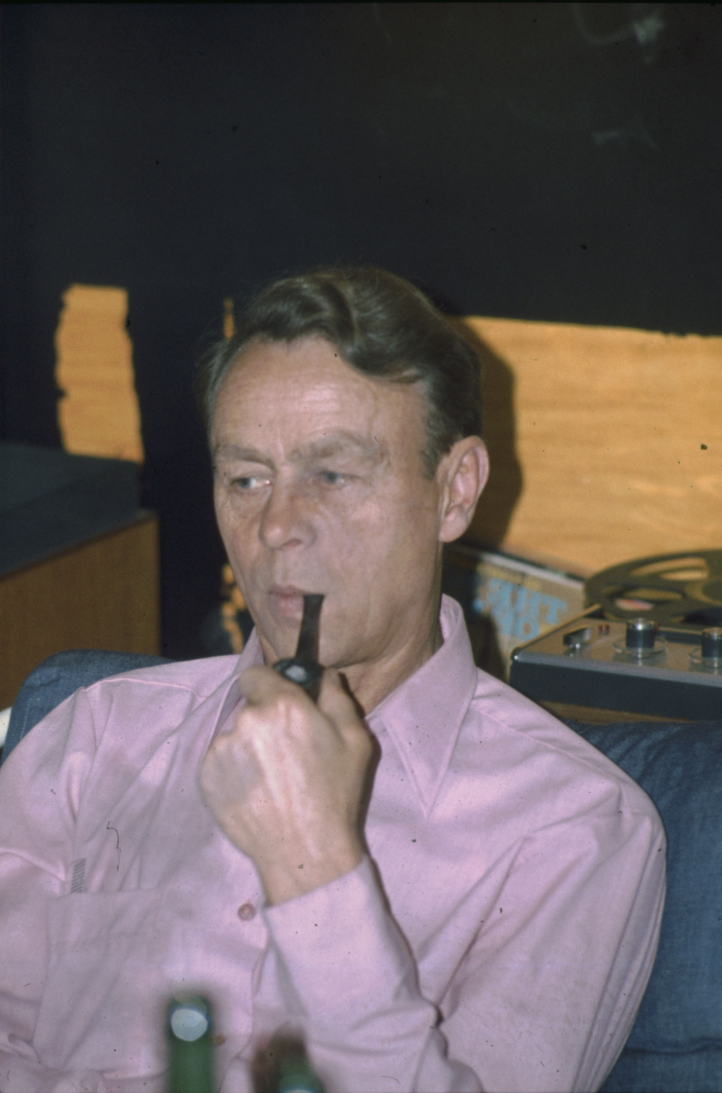
Maj-Britt
Farmor Maj-Britt Farfar Gunnar
Notes:
Mamma, Jens farmor gillade matlagning nyfiken på nya saker, och resa.
Mamma också barn kär , hon ordnade pyssel grupp för 3-6 åringar i grannskapet så att hemma fruarna kunde åka och handla på torsdagarna
Med flurt-kulor klipp och klistra.
Jag var också där som 10-12 åring och lekte med barnen som hade pysslat färdig i det stora mangelrummet,
Då skulle jag bli dagis fröken när jag blev stor
Pappa gick inte att stressa upp skulle han göra något så tog det tid men alltid perfekt och genomtänkt in i minsta spik.

Slide 4
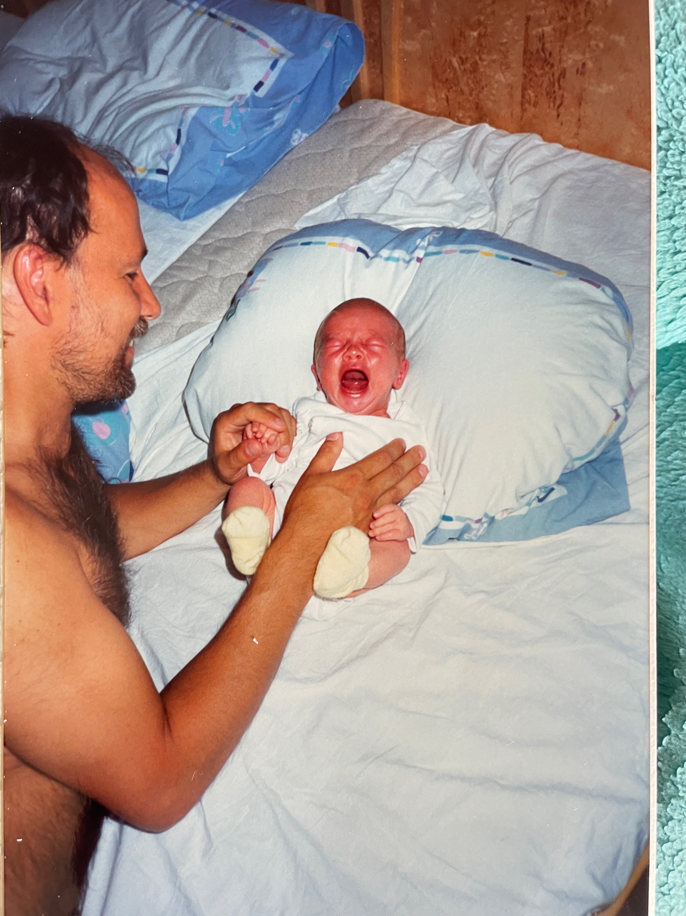
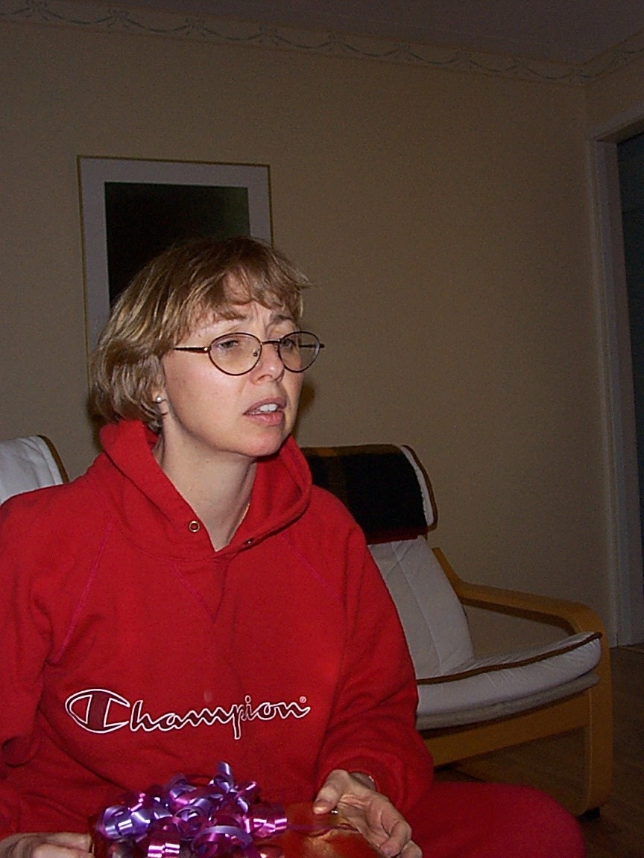
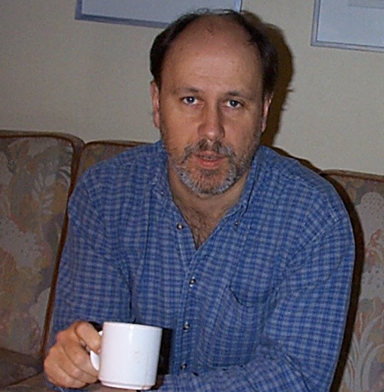
Jens
Hans Kerstin
Notes:
Efter flera års jobbande så blev det en lite skrikig unge
Man blev ju lite trött

Slide 5
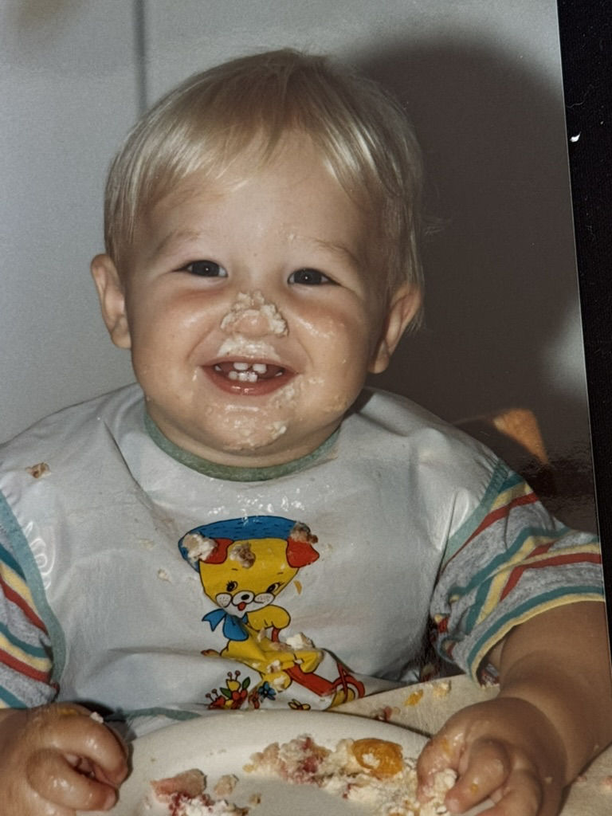
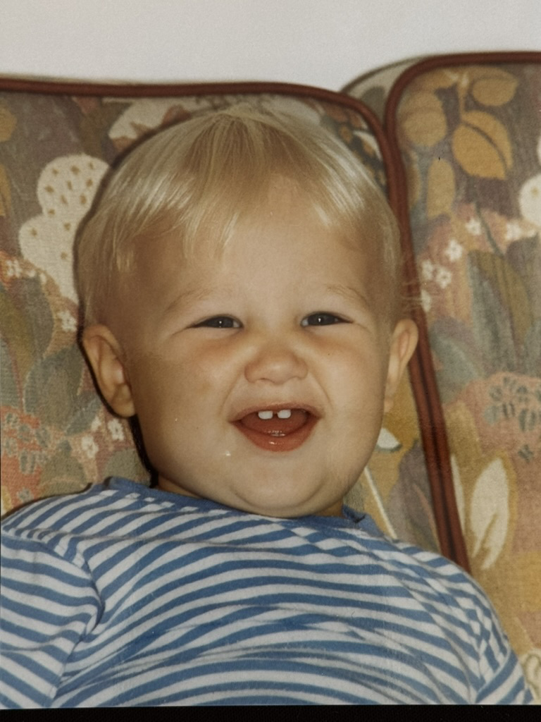
Jens
Notes:
Men efter 5 månader blev det lugnt
Vi fick en glad mysig unge

Slide 6
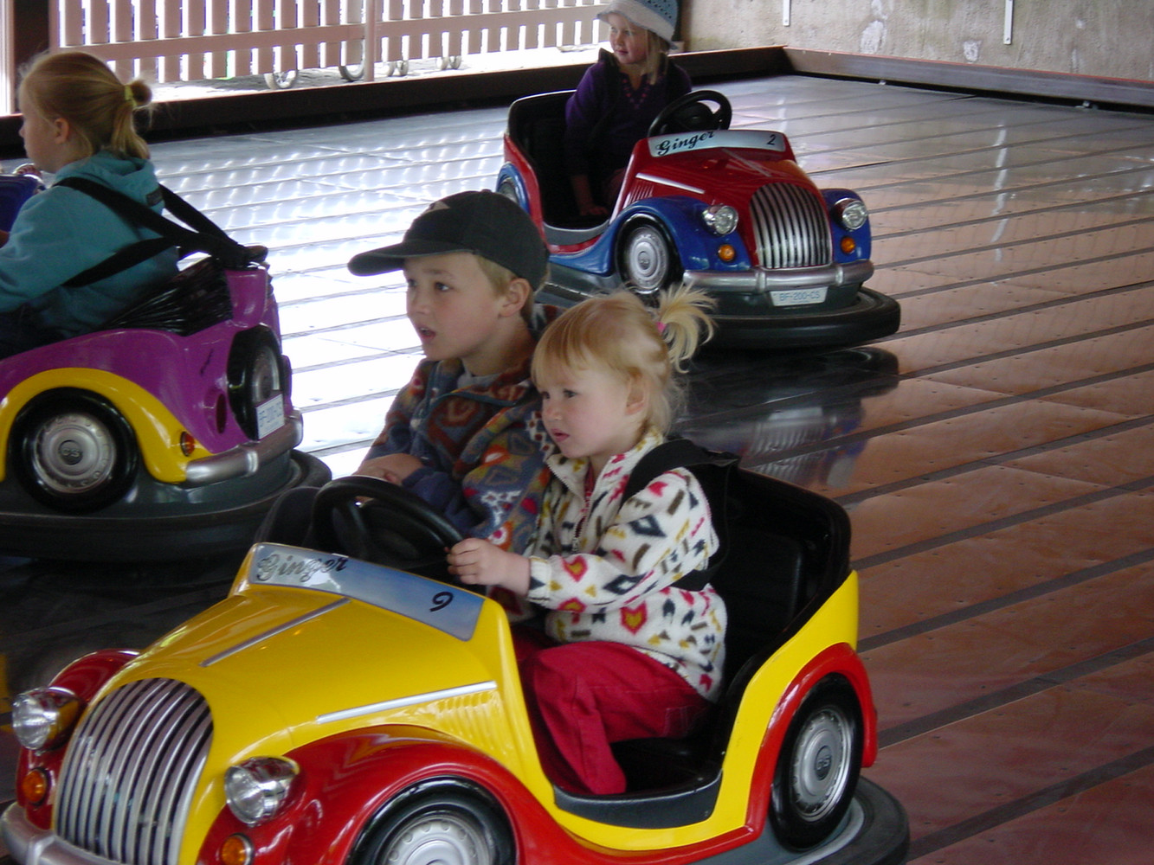
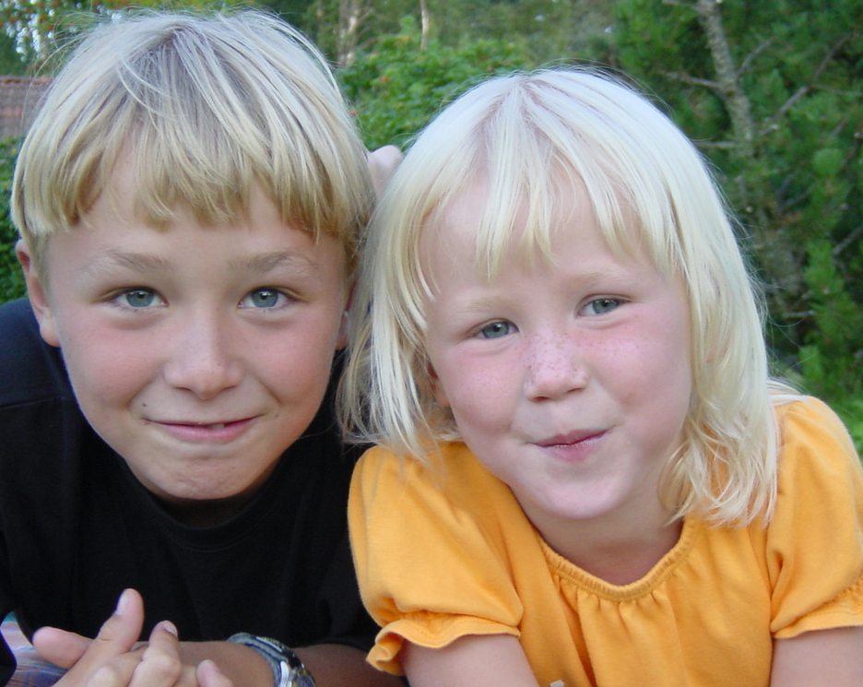
Jens & Linn
Notes:
När Jens gick i 7 klass kom slöjd lärare fram till Kerstin på skolan ville hälsa för berätta att Jens var så fantastiskt snäll

Slide 7
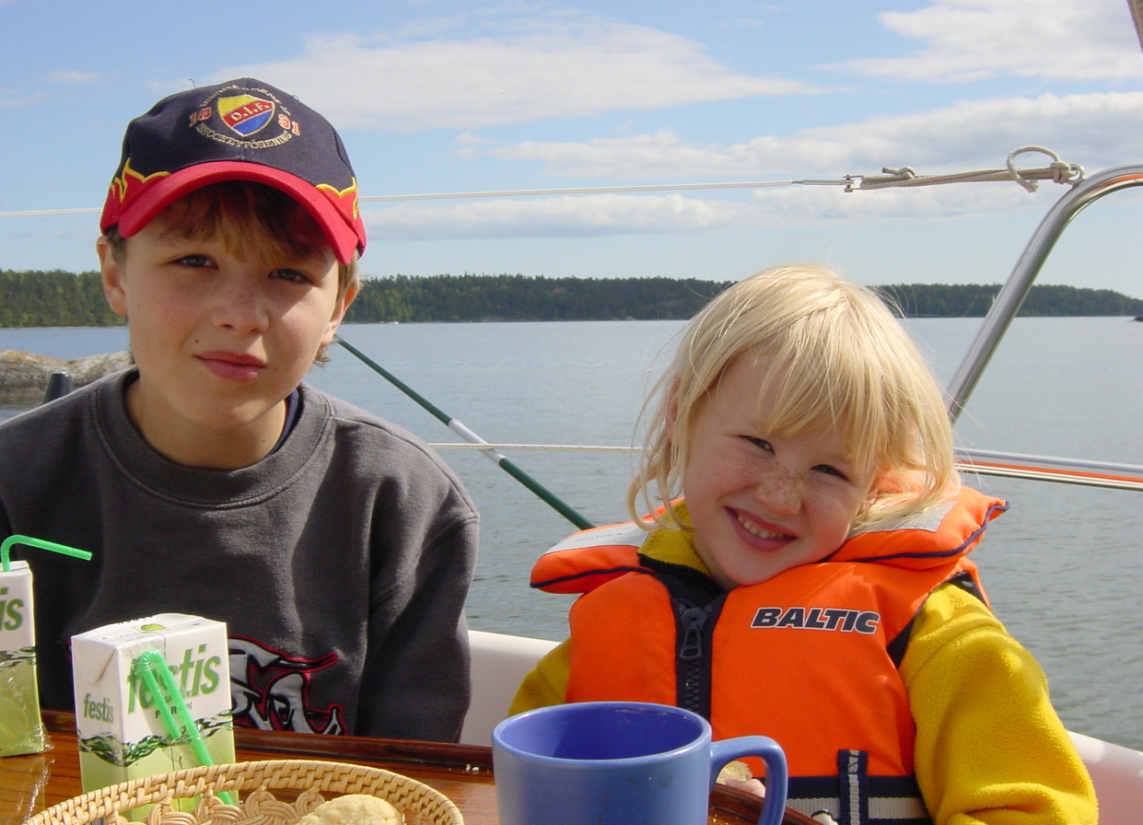
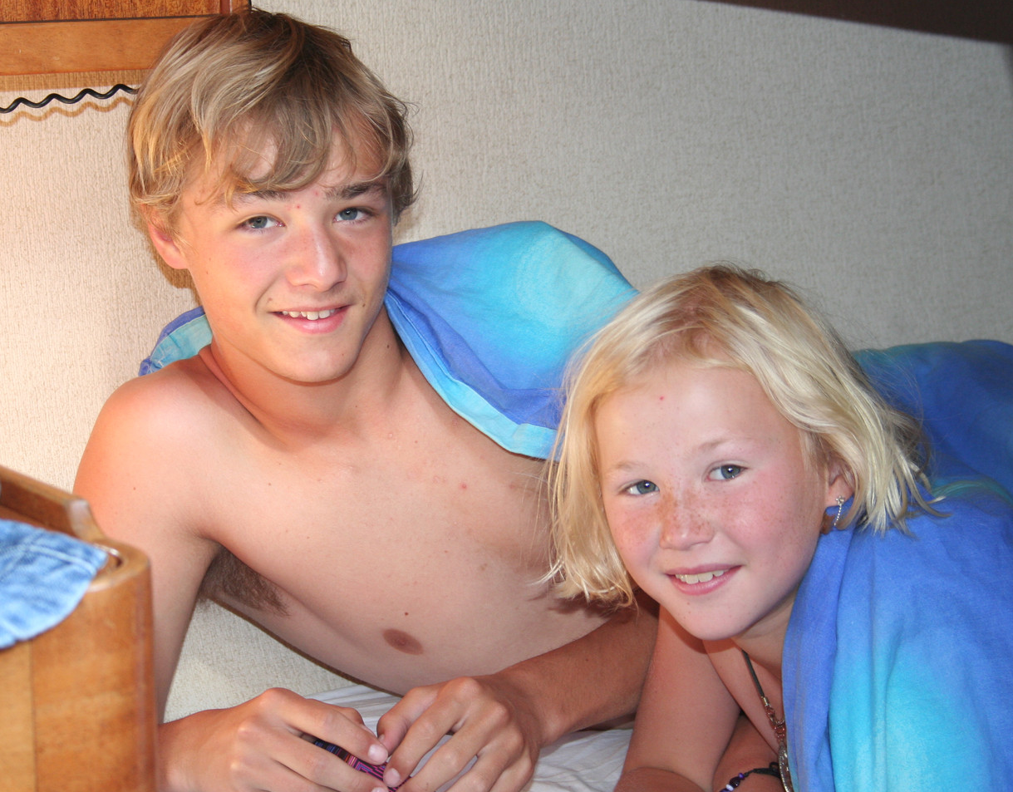
Jens & Linn
Notes:
När vi seglar så lekte dom tillsammans trots en åldersskillnad på 6,5år
Ibland hittade Linn tjej-båt och försvann

Slide 8
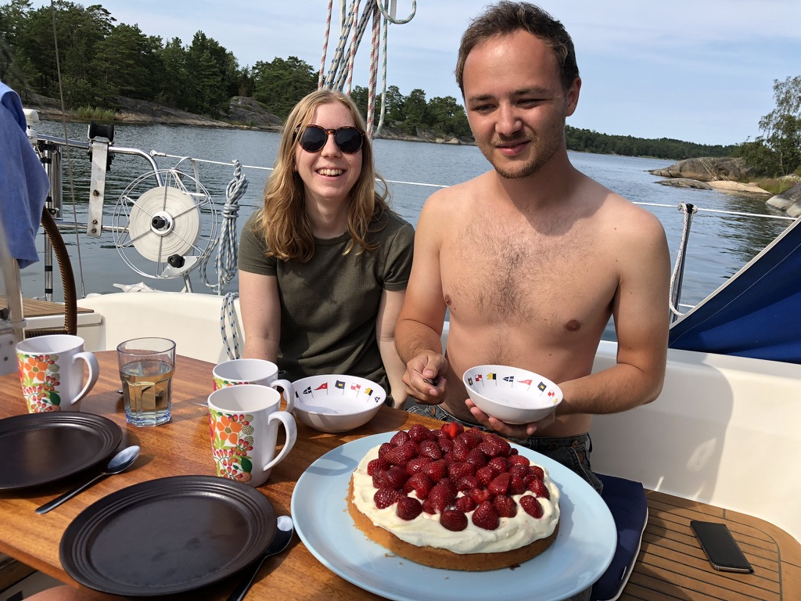
Karin
Hans Kerstin
Notes:
Tänk Jens fick en snäll Karin som dessutom var en dagisfröken :-)
Som kom till rätta i båten snabbt vet var fendrarna ska sitt

Slide 9
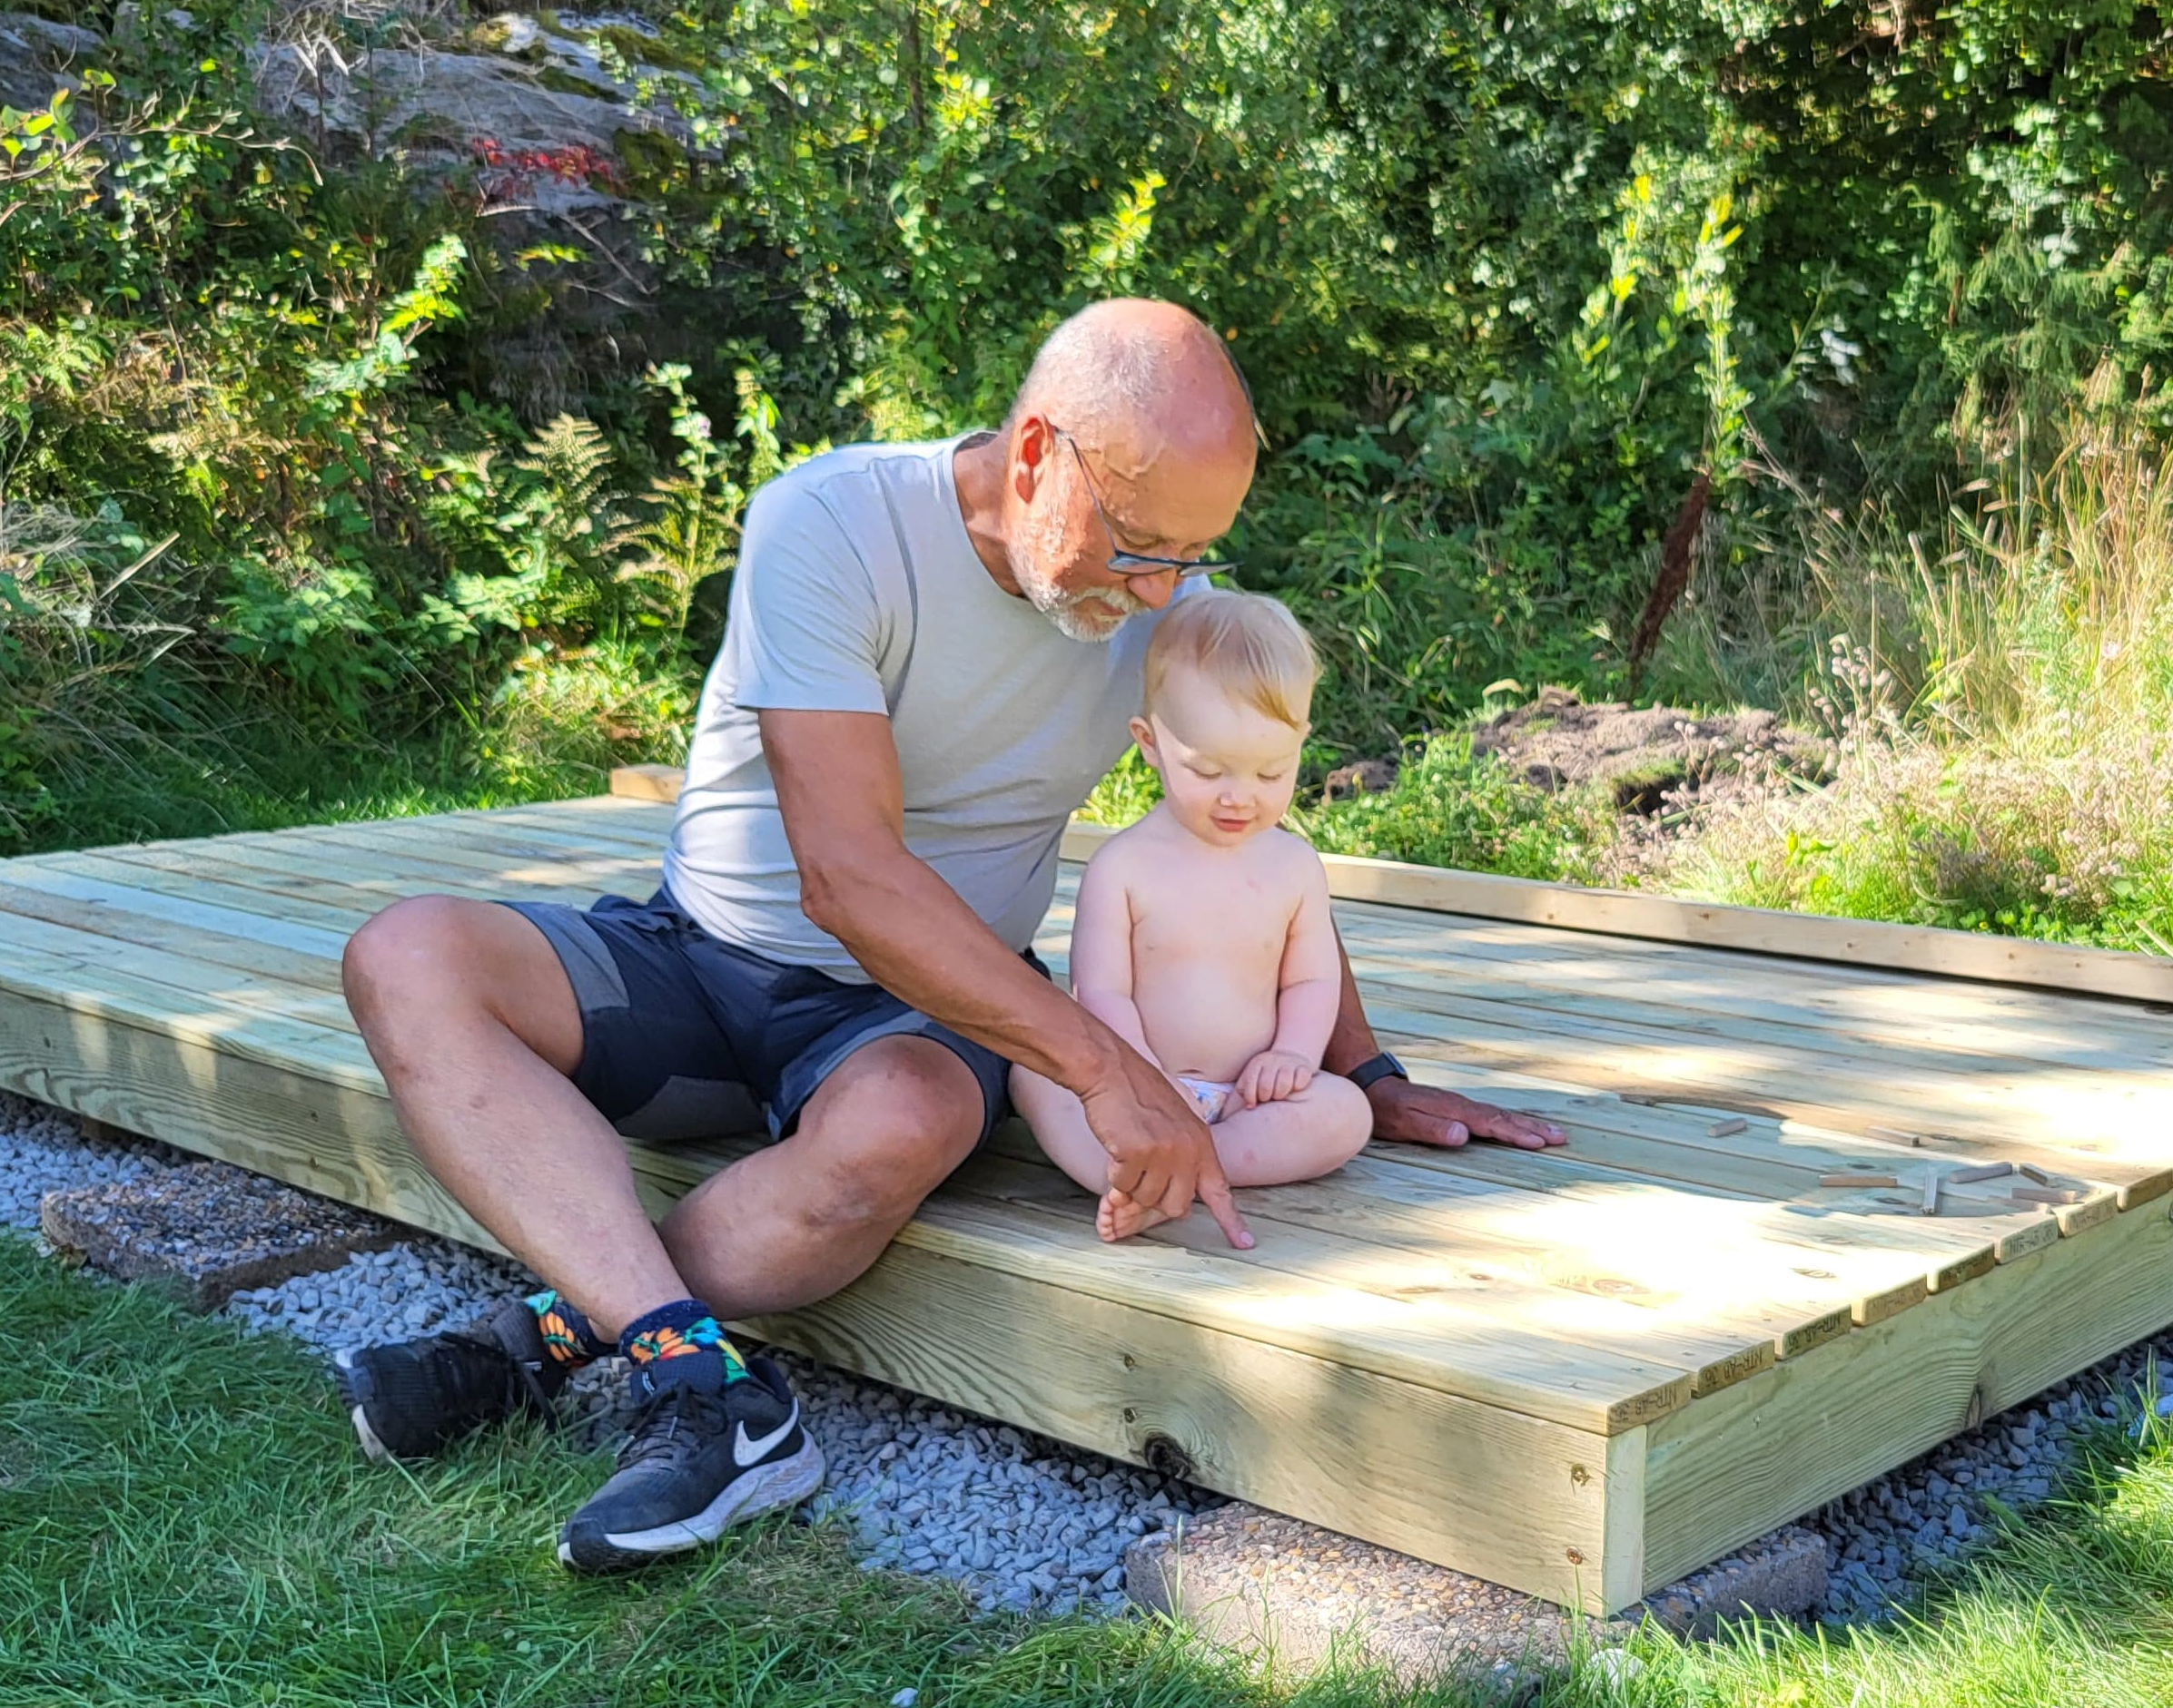
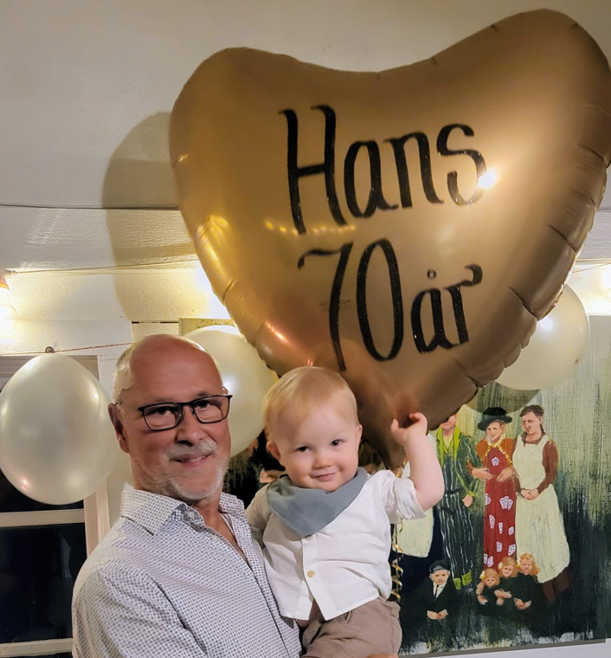
Malte
Notes:
Och jag fick en Malte

Slide 10
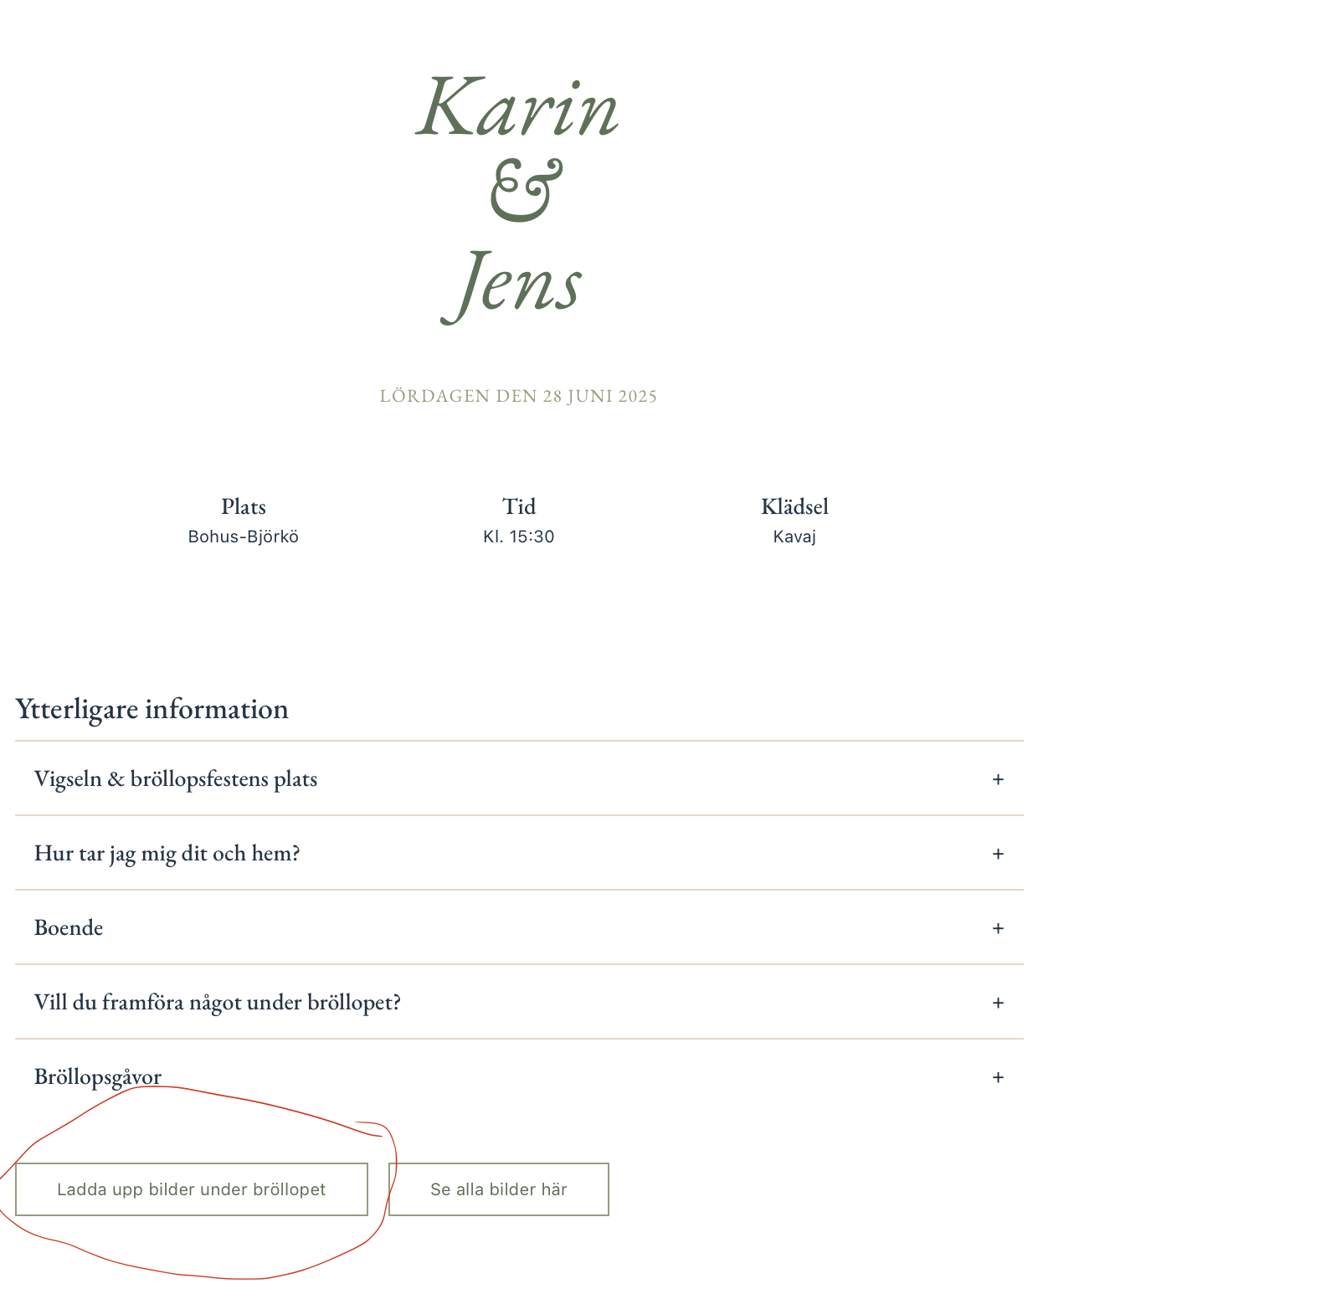
https://karinochjens.se

